Slide 1

第六部分 初等数论
主要内容
素数
最大公约数与最小公倍数
同余
一次同余方程
欧拉定理与费马小定理
初等数论在计算机科学技术中的几个应用

Slide 2
第十九章 初等数论
主要内容
素数
最大公约数与最小公倍数
同余
一次同余方程
欧拉定理与费马小定理
初等数论在计算机科学技术中的几个应用

Slide 3

19.1 素数
设a, b是两个整数，且b≠0. 如果存在整数c 使 a=bc，则
称a 被b 整除，或 b 整除a，记作 b|a. 此时, 又称 a 是b 的
倍数，b是a 的因子. 把 b 不整除 a 记作 b a.
例如, 6有8个因子±1, ±2, ±3和±6.
今后只考虑正整数的正因子.
平凡因子 : 1 和自身
真因子 : 除 1 和自身之外的因子
例如, 2, 3 是 6 的真因子

Slide 4
整除的性质
带余除法: a=qb+r, 0≤r <|b|, 记余数r=a mod b
例如, 20 mod 6=2, −13 mod 4=3, 10 mod 2=0
b|a 当且仅当 a mod b =0
性质19.1 若a |b且a |c, 则 ∀x, y, 有a | xb+yc.
性质19.2 若a |b且b |c, 则a |c.
性质19.3 设 m≠0, 则 a |b 当且仅当 ma | mb.
性质19.4 若a | b且b | a, 则a=±b.
性质19.5 若a | b且b≠0, 则|a|≤|b|.

Slide 5
素数与合数
定义19.1 大于 1 且只能被 1 和自身整除的正整数称为素数或质数. 大于 1 且不是素数的正整数称为合数.
例如, 2,3,5,7,11是素数, 4,6,8,9是合数.
性质19.6 如果d>1, p是素数且d | p, 则d=p.
性质19.7 设p是素数且p | ab, 则必有p | a 或者 p | b.
设p是素数且p | a₁a₂…a_{k}, 则必存在1≤i≤k, 使得p| a_{i}.
注意:当d不是素数时,d | ab不一定能推出d | a或d | b.
性质19.8 a>1是合数当且仅当a=bc, 其中1<b<a, 1<c<a.
性质19.9 合数必有素数因子.

Slide 6
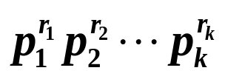
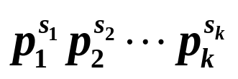
算术基本定理
定理19.1(算术基本定理) 设a>1, 则 a= ,
其中p₁,p₂,…,p_{k}是不相同的素数, r₁,r₂,…,r_{k}是正整数, 并且在不计顺序的情况下, 该表示是惟一的.
该表达式称作整数 a 的素因子分解.
例如 30=2×3×5, 117=3²×13, 1024=2¹⁰
推论 设a= , 其中 p₁, p₂,…,p_{k} 是不相同的素数,
r₁,r₂,…,r_{k}是正整数, 则正整数d为a的因子的充分必要条件
是d= , 其中0≤s_{i}≤r_{i}, i=1,2,…,k.

Slide 7
例题
例1 21560有多少个正因子?
解 21560=2³×5×7²×11
由推论, 21560的正因子的个数为4×2×3×2=48.
例2 10!的二进制表示中从最低位数起有多少个连续的0?
解 2, 3, 4=2², 5, 6=2×3, 7, 8=2³, 9=3², 10=2×5.
得
10!=2⁸×3⁴×5²×7,
故10!的二进制表示中从最低位数起有8个连续的0.

Slide 8
素数的分布
定理19.2 有无穷多个素数.
证 用反证法. 假设只有有穷多个素数, 设为p₁,p₂,…,p_{n},
令m=p₁p₂…p_{n}+1. 显然, p_{i} m, 1≤i≤n. 因此, 要么m本身
是素数，要么存在大于p_{n}的素数整除m, 矛盾.
梅森数(Marin Mersenne): 2^{p}−1, 其中p为素数
当n是合数时, 2^{n}−1一定是合数,
2^{ab}−1=(2ª−1)(2^{a(b−1)}+2^{a(b−2)}+…+2ª+1).
梅森数可能是素数, 也可能是合数: 2²−1=3, 2³−1=7, 2⁵−1=31, 2⁷−1=127都是素数, 而2¹¹−1=2047=23×89是合数.
到2002年找到的最大梅森素数是2¹³⁴⁶⁶⁹¹⁷−1, 有4百万位.

Slide 9
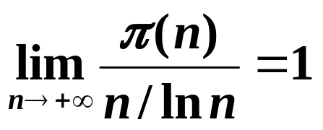
素数的分布(续)
π(n): 小于等于n的素数个数.
例如 π(0)=π(1)=0, π(2)=1, π(3)=π(4)=2, π(5)=3.
n
10³ 10⁴ 10⁵ 10⁶ 10⁷
π(n)
n/ln n
π(n)
n/ln n
168 1229 9592 78498 664579
145 1086 8686 72382 620421
1.159 1.132 1.104 1.085 1.071
定理19.3 (素数定理)

Slide 10
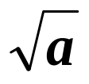
素数测试
定理11.4 如果a是合数, 则a必有小于等于 的真因子.
证 由性质19.8, a=bc, 其中1<b<a, 1<c<a. 显然, b和c中
必有一个小于等于 . 否则, bc>( )²=a, 矛盾.
推论 如果a是合数, 则a必有小于等于 的素因子.
证 由定理, a有小于等于 的真因子b. 如果b是素数,
则结论成立. 如果b是合数, 由性质19.9和性质19.5, b有
素因子p<b≤ . 根据性质11.2, p也是a 的因子, 结论也
成立.

Slide 11


例题
例3 判断157和161是否是素数.
解 , 都小于13, 小于13的素数有: 2, 3, 5, 7, 11.
检查结果如下:
2 157, 3 157, 5 157, 7 157, 11 157
结论: 157是素数.
2 161, 3 161, 5 161, 7|161（161=7×23）
结论：161是合数.

Slide 12
埃拉托斯特尼(Eratosthene)筛法
1 2 3 4 5 6 7 8 9 10
11 12 13 14 15 16 17 18 19 20
21 22 23 24 25 26 27 28 29 30
31 32 33 34 35 36 37 38 39 40
41 42 43 44 45 46 47 48 49 50
51 52 53 54 55 56 57 58 59 60
61 62 63 64 65 66 67 68 69 70
71 72 73 74 75 76 77 78 79 80
81 82 83 84 85 86 87 88 89 90
91 92 93 94 95 96 97 98 99 100
1 2 3 4 5 6 7 8 9 10
11 12 13 14 15 16 17 18 19 20
21 22 23 24 25 26 27 28 29 30
31 32 33 34 35 36 37 38 39 40
41 42 43 44 45 46 47 48 49 50
51 52 53 54 55 56 57 58 59 60
61 62 63 64 65 66 67 68 69 70
71 72 73 74 75 76 77 78 79 80
81 82 83 84 85 86 87 88 89 90
91 92 93 94 95 96 97 98 99 100
1 2 3 4 5 6 7 8 9 10
11 12 13 14 15 16 17 18 19 20
21 22 23 24 25 26 27 28 29 30
31 32 33 34 35 36 37 38 39 40
41 42 43 44 45 46 47 48 49 50
51 52 53 54 55 56 57 58 59 60
61 62 63 64 65 66 67 68 69 70
71 72 73 74 75 76 77 78 79 80
81 82 83 84 85 86 87 88 89 90
91 92 93 94 95 96 97 98 99 100
1 2 3 4 5 6 7 8 9 10
11 12 13 14 15 16 17 18 19 20
21 22 23 24 25 26 27 28 29 30
31 32 33 34 35 36 37 38 39 40
41 42 43 44 45 46 47 48 49 50
51 52 53 54 55 56 57 58 59 60
61 62 63 64 65 66 67 68 69 70
71 72 73 74 75 76 77 78 79 80
81 82 83 84 85 86 87 88 89 90
91 92 93 94 95 96 97 98 99 100
1 2 3 4 5 6 7 8 9 10
11 12 13 14 15 16 17 18 19 20
21 22 23 24 25 26 27 28 29 30
31 32 33 34 35 36 37 38 39 40
41 42 43 44 45 46 47 48 49 50
51 52 53 54 55 56 57 58 59 60
61 62 63 64 65 66 67 68 69 70
71 72 73 74 75 76 77 78 79 80
81 82 83 84 85 86 87 88 89 90
91 92 93 94 95 96 97 98 99 100
1 2 3 4 5 6 7 8 9 10
1 2 3 4 5 6 7 8 9 10
1 2 3 4 5 6 7 8 9 10

Slide 13
19.2 最大公约数与最小公倍数
d是a与b的公因子(公约数): d |a且d |b
m是a与b的公倍数: a | m且b | m
定义19.3 设a和b是两个不全为0的整数, 称a与b的公因子中
最大的为a与b的最大公因子, 或最大公约数, 记作gcd(a,b).
设a和b是两个非零整数, 称a与b最小的正公倍数为a与b的
最小公倍数, 记作lcm(a,b).
例如 gcd(12,18)=6, lcm(12,18)=36.
对任意的正整数a, gcd(0,a)=a, gcd(1,a)=1, lcm(1,a)=a.

Slide 14
最大公约数与最小公倍数的性质
定理19.5 (1) 若a | m, b | m, 则 lcm(a,b)| m.
(2) 若d |a, d |b, 则d | gcd(a,b).
证 (1) 记M=lcm(a,b), 设m=qM+r, 0≤r<M.
由a | m, a | M, 及r=m−qM, 可推出a | r. 同理, 有b | r. 即, r是a
和b的公倍数. 根据最小公倍数的定义, 必有r=0. 得证M | m.
(2) 记D=gcd(a,b), 令m=lcm(d,D). 若m=D, 自然有d |D, 结
论成立. 否则m>D, 注意到d |a, D|a, 由(1), 得m |a. 同理, m |b.
即, m是a和b的公因子, 与D是a和b的最大公约数矛盾.

Slide 15
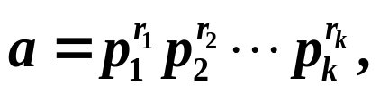
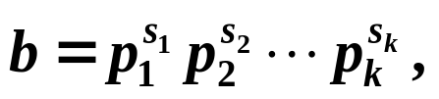
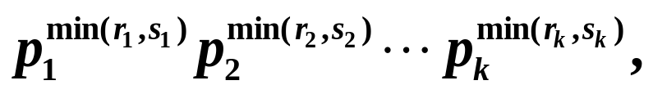
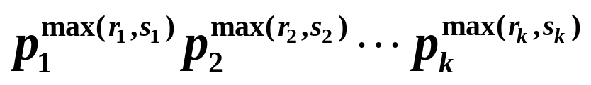
最大公约数与最小公倍数(续)
利用整数的素因子分解, 求最大公约数和最小公倍数. 设
其中p₁,p₂,…,p_{k}是不同的素数, r₁,r₂,…,r_{k},s₁,s₂,…,s_{k}是非负
整数. 则
gcd(a,b)=
lcm(a,b)=
例4 求150和220的最大公约数和最小公倍数.
解 150=2×3×5², 168=2³×3×7.
gcd(150,168)=2¹×3¹×5⁰×7⁰=6,
lcm(150,168)=2³×3¹×5²×7¹=4200.

Slide 16
辗转相除法
定理19.6 设a=qb+r, 其中a, b, q, r 都是整数, 则
gcd(a,b) = gcd(b,r).
证 只需证a与b和b与r有相同的公因子. 设d是a与b的公因
子, 即d |a且d |b. 注意到, r=a−qb, 由性质19.1, 有d |r. 从而,
d |b且d |r, 即d也是b与r的公因子. 反之一样, 设d是b与r的公
因子, 即d |b且d |r. 注意到, a=qb+r, 故有d |a. 从而, d |a且d |b,
即d也是a与b的公因子.

Slide 17
辗转相除法—欧几里得(Euclid)算法
辗转相除法
设整数a, b, 且b≠0, 求gcd(a,b).
做带余除法 a=qb+r, 0≤r<|b|. 若r=0, 则gcd(a,b)=b;
若r>0, 再对b和r做带余除法 b=q′r+r′, 0≤r′< r.
若r′=0, 则gcd(a,b)=gcd(b,r)= r; 否则重复上述过程,
直至余数等于0为止.
例5 求210与715的最大公因子
解 715=3×210+85, 210=2×85+40,
85=2×40+5, 40=8×5.
得 gcd(715, 210)=5.

Slide 18
关于最大公因子的一个定理
定理19.7 设a 和 b 不全为0, 则存在整数 x 和 y 使得
gcd(a,b) = xa+yb.
证 记a=r₀, b =r₁, 做辗转相除法
r_{i}=q_{i+1}r_{i+1}+r_{i+2}, i=0, 1,…,k−2,
r_{k−1}=q_{k}r_{k},
gcd(a,b)=r_{k}.
把上式改写成 r_{i+2}= r_{i}−q_{i+1}r_{i+1}, i=k−2,k−3,…,0
从后向前逐个回代, 就可将 r_{k} 表成 a 和 b 的线性组合.

Slide 19
例题
例5 (续) gcd(715, 210)=5
715=3×210+85, 210=2×85+40,
85=2×40+5, 40=8×5.
于是, 有
5=85－2×40
=85－2×(210－2×85)
=5×85－2×210
=5×(715－3×210)－2×210
= 5×715 －17×210.

Slide 20
互素
定义19.2 如果gcd(a,b)=1, 则称a和b互素. 如果a₁,a₂,…,a_{n}中
的任意两个都互素, 则称它们两两互素.
例如, 8和15互素,而8和12不互素.4, 9, 11, 35两两互素.
定理19.8 整数a和b互素的充分必要条件是存在整数x和y使得
xa+yb=1
证 必要性可由定理19.7得到.
充分性. 设xa+yb=1, x和y是整数. 又设d>0是a和b的公因子, 有
d |xa+yb, 即 d |1. 从而 d=1, 得证a和b互素.

Slide 21
例题
例6 设a |c, b |c, 且a与b互素, 则ab |c.
证 根据定理19.8, 存在整数x,y,使xa+yb=1. 两边同乘以c,
得cxa+cyb=c. 又由a |xa和b |c, 可得ab |cxa. 同理, ab |cyb.
于是, 有ab |cxa+cyb, 即ab|c.

Slide 22

19.3 同余
定义19.3 设m是正整数, a和b是整数. 如果m|a−b, 则称a模
m同余于b, 或a与b模m同余, 记作a≡b(mod m). 如果a与b模
m不同余, 则记作a b(mod m).
例如, 15≡3(mod 4), 16≡0(mod 4), 14≡− 2(mod 4),
15 16(mod 4).
下述两条都是a与b模m同余的充分必要条件:
(1) a mod m = b mod m.
(2) a=b+km, 其中k是整数.

Slide 23
同余的性质
性质19.10 同余关系是等价关系, 即同余关系具有
① 自反性. a≡a(mod m)
② 传递性. a≡b(mod m)∧b≡c(mod m) ⇒ a≡c(mod m).
③ 对称性. a≡b(mod m) ⇒ b≡a(mod m).
缩写 a₁≡a₂≡…≡a_{k} (mod m).
性质19.11 模算术运算 若a≡b(mod m), c≡d(mod m), 则
a±c≡b±d(mod m), ac≡bd(mod m),
a^{k}≡b^{k}(mod m), 其中k是非负整数.
性质19.12 设d≥1, d | m, 则a≡b(mod m) ⇒ a≡b(mod d).
性质19.13 设d≥1, 则a≡b(mod m) ⇔ da≡db(mod dm).
性质19.14 设c,m互素, 则a≡b(mod m) ⇔ ca≡cb(mod m).

Slide 24
模m等价类
模m等价类: 在模m同余关系下的等价类. [a]_{m}, 简记作[a].
Z_{m}: Z在模m同余关系下的商集
在Z_{m}上定义加法和乘法如下: ∀ a, b,
[a]+[b]=[a+b], [a]·[b]=[ab].
例7 写出Z₄的全部元素以及Z₄上的加法表和乘法表.
解 Z₄={[0],[1],[2],[3]}, 其中[i]={4k+i |k∈Z}, i=0,1,2,3.
+
[0] [1] [2] [3]
·
[0] [1] [2] [3]
[0]
[1]
[2]
[3]
[0] [1] [2] [3]
[1] [2] [3] [0]
[2] [3] [0] [1]
[3] [0] [1] [2]
[0]
[1]
[2]
[3]
[0] [0] [0] [0]
[0] [1] [2] [3]
[0] [2] [0] [2]
[0] [3] [2] [1]

Slide 25
例题
例8 3⁴⁵⁵的个位数是多少?
解 设3⁴⁵⁵的个位数为x,则3⁴⁵⁵≡x(mod10).
由3⁴≡1(mod 10), 有 3⁴⁵⁵=3^{4×113+3}≡3³≡7(mod 10),
故3⁴⁵⁵的个位数是7.
例9 日期的星期数
y年m月d日星期数的计算公式:
其中M=(m－3)mod12 +1, Y=y− ⎣M/11⎦=100C+X
Y年M月:3月~下一年2月, C:Y年的世纪数
w
≡
X
+
⎣
X
/
4
⎦
+
⎣
C
/
4
⎦
−
2
C
+
2
M
+
⎣
(
M
+
⎣
M
/
7
⎦
)
/
2
⎦
+
⎣
m
/
12
⎦
+
d
(mod
7
)

Slide 26
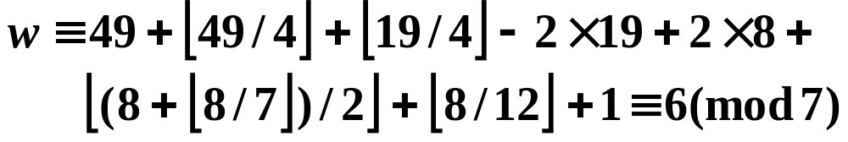
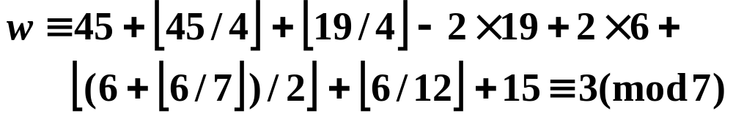
例题
例9 (续) 例如, 中华人民共和国成立日1949年10月1日,
C=19, X=49, M=8, d=1,
是星期六.
中国人民抗日战争胜利日1945年8月15日,
C=19, X=45, M=6, d=15,
是星期三.

Slide 27
19.4 一次同余方程
一次同余方程: ax≡c(mod m), 其中m>0.
一次同余方程的解: 使方程成立的整数
例如, 2x≡0(mod 4)的解为x≡0(mod 2),
2x≡1(mod 4)无解
定理19.9 方程ax≡c(mod m)有解的充要条件是gcd(a,m)|c.
证 充分性. 记d=gcd(a,m), a =da₁, m =dm₁, c =dc₁, 其中a₁与
m₁互素. 由定理11.8, 存在x₁和y₁使得a₁x₁+m₁y₁=1. 令x=c₁x₁,
y=c₁y₁, 得a₁x+m₁y=c₁. 等式两边同乘d, 得ax+my=c. 所以,
ax≡c(mod m).
必要性. 设x是方程的解, 则存在y使得ax+my=c.
由性质19.1, 有d | c.

Slide 28
例题
例10 解一次同余方程 6x≡3(mod 9).
解 gcd(6,9)=3 | 3, 方程有解.
取模9等价类的代表x= −4, −3, −2, −1, 0, 1, 2, 3, 4, 检查它
们是否是方程的解, 计算结果如下:
6×(−4)≡6×(−1)≡6×2≡3(mod 9),
6×(−3)≡6×0≡6×3≡0(mod 9),
6×(−2)≡6×1≡6×4≡6(mod 9),
得方程的解 x= −4, −1, 2(mod 9), 方程的最小正整数解是2.

Slide 29
模m逆
定义19.4 如果ab≡1(mod m), 则称b是a的模m逆,
记作a⁻¹(mod m)或a⁻¹.
a⁻¹(mod m)是方程ax≡1(mod m)的解.
定理19.10 (1) a的模m逆存在的充要条件是a与m互素.
(2)设a与m互素, 则在模m下a的模m逆是惟一的.
证 (1) 这是定理19.9的直接推论.
(2) 设ab₁≡1(mod m), ab₂≡1(mod m).
得a(b₁−b₂)≡0(mod m). 由a与m互素, b₁−b₂≡0(mod m),
得证b₁≡b₂(mod m).

Slide 30
例题
例11 求5的模7逆.
解 5与7互素, 故5的模7逆存在.
方法1. 解方程5x≡1(mod7).
检查x= −3,−2,−1,0,1,2,3, 得到 5⁻¹≡3(mod7).
方法2. 做辗转相除法, 求得整数b,k使得 5b+7k=1, 则b是
5的模7逆.
计算如下:
7=5+2, 5=2×2+1.
回代 1=5−2×2=5−2×(7−5)= 3×5−2×7,
得 5 ⁻¹≡3(mod7).
方法3. 直接观察
5×3=15, 15 ≡1(mod 7), 得 5⁻¹≡3(mod7).

Slide 31
19.5 欧拉定理和费马小定理
欧拉函数φ(n): {0, 1,…, n−1}中与n互素的数的个数
例如 φ(1)= φ(2)=1, φ(3)= φ(4)=2.
当n为素数时φ(n)=n−1; 当n为合数时φ(n)<n−1.
定理19.11(欧拉定理) 设a与n互素, 则
a^{φ(n)}≡1(mod n).

Slide 32
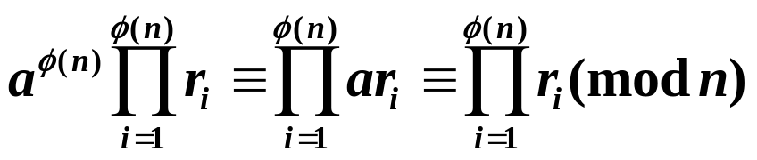
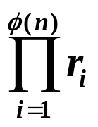
欧拉定理的证明
证 设r₁, r₂,…, r_{φ(n)}是{0, 1,…, n−1}中与n互素的φ(n)个数.
由于a与n互素, 对每一个1≤i≤ φ(n), ar_{i}也与n互素, 故存
在1≤τ(i)≤ φ(n) 使得 ar_{i}≡r_{τ(i)}(mod n). τ 是{1,2,…, φ(n)}
上的映射. 要证τ 是一个单射.
a的模n逆a⁻¹存在, a⁻¹也与n互素. 假设i≠j, τ (i)=τ (j), 则有
ar_{i}≡ar_{j}(mod n). 两边同乘a⁻¹, 得r_{i}≡r_{j}(mod n), 矛盾. 得证
τ 是{1, 2,…,φ(n)}上的单射, 当然也是{1, 2,…, φ(n)}上的
双射. 从而,有
而 与n互素, 故a^{φ(n)}≡1(mod n).

Slide 33
费马(Fermat)小定理
定理19.12(费马小定理) 设p是素数, a与p互素, 则
a^{p-1}≡1(mod p).
另一种形式是, 设p是素数, 则对任意的整数a,
a^{p}≡a(mod p).
费马小定理提供了一种不用因子分解就能断定一个数是
合数的新途径.
例如, 2⁹⁻¹≡4 (mod 9), 可以断定9是合数.

Slide 34
19.6 初等数论在计算机科
学技术中的几个应用
主要内容
产生均匀伪随机数的方法
密码学

Slide 35
产生均匀伪随机数的方法
随机数:随机变量的观察值
伪随机数
(0,1)上的均匀分布U(0,1): ∀a(0<a<1), P{0<X≤a}=a
线性同余法
选择4个非负整数: 模数m, 乘数a, 常数c和种子数x₀, 其中
2≤a<m, 0≤c<m, 0≤x₀<m, 用递推公式产生伪随机数序列:
x_{n}=(ax_{n−1}+c) mod m, n=1,2,…
取 u_{n}=x_{n}/m, n=1,2,…
作为U(0,1)伪随机数.

Slide 36
线性同余法与乘同余法
线性同余法产生的序列的质量取决于m, a和c. 例如
m=8, a=3, c=1, x₀=2, 得到7,6,3,2,7,6,…,周期为4
m=8, a=5, c=1, x₀=2, 得到3,0,1,6,7,4,5,2,3,0,1,…, 周期为8.
a=0, 得到c, c, c,…
a=1, 得到x₀+c, x₀+2c, x₀+3c,…
乘同余法: c=0(x₀≠0)的线性同余法, 即
x_{n}=ax_{n−1} mod m, n=1,2,….
最常用的均匀伪随机数发生器:m=2³¹−1, a=7⁵的乘同余法,
它的周期是2³¹−2.

Slide 37
密码学
恺撒(Caesar)密码
加密方法: ABCDEFGH I J KLMNOPQRS TUVWXYZ
DEFGH I JKLMNO PQRS TUVWXYZ ABC
明文: SEE YOU TOMORROW
密文: VHH BRX WRPRUURZ
18 4 4 24 14 20 19 14 12 14 17 17 14 22
21 7 7 1 17 23 22 17 15 17 20 20 17 25
加密算法 E(i)=(i+k)mod 26, i=0, 1,…,25,
解密算法 D(i)=(i−k)mod 26, i=0, 1,…,25
其中密钥k是一取定的整数, 这里取k=3.

Slide 38
加密算法
线性同余加密算法
E(i)=(ai+b)mod 26, i=0, 1,…,25,
其中a与26互素.
维吉利亚(Vigenere)密码
把明文分成若干段, 每一段有n个数字, 密钥k=k₁k₂…k_{n},
加密算法
E(i₁i₂…i_{n})=c₁c₂…c_{n},
其中c_{j}=(i_{j}+k_{j})mod 26, i_{j}=0,1,…,25, j=1, 2,…, n.

Slide 39
RSA公钥密码
私钥密码:加密密钥和解密密钥都必须严格保密
公钥密码 (W.Diffie,M.Hellman,1976 ):加密密钥公开,解密密钥保密
RSA公钥密码(R. Rivest, A. Shamir, L. Adleeman,1978)
取2个大素数p和q(p≠q), 记n=pq, φ(n)=(p−1)(q−1). 选择正
整数w, w与φ(n)互素, 设d=w⁻¹(modφ(n)). 将明文数字化,
分成若干段, 每一个明文段m<n.
加密算法 c=E(m)=m^{w}mod n,
解密算法 D(c)=c^{d}mod n,
其中加密密钥w和n是公开的, 而p,q, φ(n)和d是保密的.

Slide 40
解密算法正确性证明
要证m=c^{d}mod n, 即c^{d}≡m(mod n), 亦即m^{dw}≡m(mod n).
由dw≡1(modφ(n)), 存在k使得dw=kφ(n)+1. 有两种可能:
(1) m与n互素. 由欧拉定理m^{φ(n)}≡1(mod n),
得 m^{dw}≡m^{kφ(n)+1} ≡m(mod n).
(2) m与n不互素. 不妨设m=cp且q不整除m. 由费马小定理
m^{q−1}≡1(mod q).
于是, m^{kφ(n)}≡m^{k(p−1)(q−1)}≡1^{k(p−1)}≡1 (mod q).
从而存在h使得 m^{kφ(n)}=hq+1,
两边同乘以m, 并注意到m=cp,
m^{kφ(n)+1}=hcpq+m=hcn+m,
得证 m^{kφ(n)+1}≡m(mod n),
即 m^{dw}≡m(mod n).

Slide 41
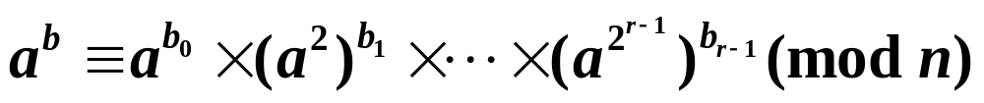
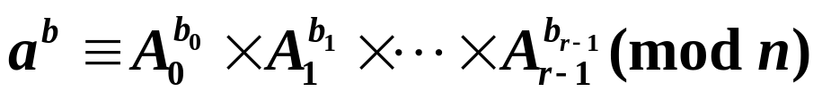
模幂乘运算
模幂乘运算a^{b}(mod n)
设b=b₀+b₁×2+…+b_{r−1}×2^{r−1}, 其中b_{i}=0或1, 于是
令 A₀=a, A_{i}≡(A_{i−1})²(mod n), i=1, 2,…,r−1, 则有

Slide 42
例题
例12 p=43,q=59, n=43×59=2537,φ(n)=42×58=2436, w=13.
A, B,…, Z依次用00, 01,…,25表示, 各占2位.
设明文段m=2106, 即VG, 密文c=2106¹³mod 2537.
计算如下: 13=(1101)₂, 即13=1+2²+2³.
A₀=2106≡−431(mod 2537),
A₁≡(−431)²≡560(mod 2537),
A₂≡560²≡−988(mod 2537),
A₃≡(−988)²≡−601(mod 2537),
2106¹³≡(−431)×(−988)×(−601)≡2321(mod 2537),
得密文c=2321.

Slide 43
例题(续)
设密文c=0981. d=13⁻¹≡937(mod 2436),
明文m=981⁹³⁷(mod 2537). 计算如下: 937=(1110101001)₂,
A₀=981, A₁≡981²≡838(mod 2537),
A₂≡838²≡−505, A₃≡(−505)²≡1325,
A₄≡1325²≡21, A₅≡21²≡441,
A₆≡441²≡−868, A₇≡(−868)²≡−65,
A₈≡(−65)²≡−849, A₉≡(−849)²≡293,
981⁹³⁷≡981×1325×441×(−65)×(−849)×293
≡704(mod 2537),
得明文m=0704, 即HE.

Slide 44
第十九章 习题课
主要内容
素数与合数, 埃拉托斯特尼筛法
最大公约数与最小公倍数, 辗转相除法
同余, 模m等价类及其运算
一次同余方程及有解的充分必要条件
欧拉定理与费马小定理
产生均匀伪随机数的方法
密码学

Slide 45
基本要求
熟练掌握整除、素数、合数的概念及其性质, 掌握算术基本定理, 能熟练地素因子分解, 会判断素数, 掌握埃拉托斯特尼筛法.
熟练掌握最大公约数和最小公倍数的概念及其性质, 会求最大公约数和最小公倍数, 掌握辗转相除法.
熟练掌握互素的概念及其性质.
熟练掌握同余的概念及其性质, 掌握一次同余方程的解存在的充分必要条件, 掌握模m逆的概念及存在的充分必要条件, 会求一次同余方程的解和模m逆.
掌握欧拉定理和费马小定理.

Slide 46
要求(续)
会做不太难的证明.
了解初等数论在伪随机数生成和密码学中的应用, 掌握产生均匀伪随机数的线性同余法和乘同余法, 知道明文、密文、加密、解密、密钥、私钥密码和公钥密码等概念，了解恺撒密码、维吉利亚密码和RSA公钥密码.

Slide 47
练习1
1. 判断下述命题是真是假:
(1) 3|-12;
(2) 3|8;
(3) 0|8;
(4) -21|0;
(5) 527≡465(mod 15);
(6) 215≡-175(mod 13).
T
F
F
T
F
T

Slide 48
练习2
2.求280与180的最大公约数和最小公倍数.
解 方法一 利用整数的素因子分解.
280=23×5×7, 180=22×32×5.
gcd(280,180)=22×5=20, lcm(280,180)=23×32×5×7=2520.
方法二 用辗转相除法和公式ab=gcd(a,b)⋅lcm(a,b)
280=180+100,
180=100+80,
100=80+20,
80=4×20
得 gcd(280,180)=20, lcm(280,180)=280×180/20=2520.

Slide 49
练习3
3. 计算: (1) 2100mod 11;
解 方法一 用带余除法.
2100=190×11+10, 得 2100mod 11=10.
方法二 利用同余的性质化简计算.
2100≡21×10×10≡(-1)×(-1)×(-1) ≡-1≡10(mod 11), 得2100mod 11=10.
(2) 2³⁴⁰mod 31.
解 2³⁴⁰≡2^{5×68}≡32⁶⁸≡1⁶⁸≡1(mod 31), 故2³⁴⁰mod 31=1.

Slide 50
练习4
4. 8的模3逆是否存在? 若存在, 试给出.
解 8与3互素, 根据定理19.10, 8的模3逆存在.
方法一 直接观测. 不难看出 2×8≡1(mod 3), 故8⁻¹(mod 3)≡2.
方法二 检查模3等价类的代表0,1,2. 检查结果如下:
0×8≡0(mod 3), 1×8≡2(mod 3),
2×8≡1(mod 3),
得 8⁻¹≡2(mod 3).
方法三 用辗转相除法. 计算如下:
8=2×3+2, 3=2+1
1=3-2=3-(8-2×3)=3×3-8,
得 (-1)×8≡1(mod 3), 8⁻¹≡-1≡2(mod 3).

Slide 51
练习5
5.利用费马小定理证明10不是素数.
证 3¹⁰⁻¹≡27³≡(-3)³ ≡-27≡3 1(mod 10), 得证10不是素数.

